Slide 1
통합 구현
정기수행평가
2022/11/18
길은섭

Slide 2
목차
1. 프로젝트 생성 및 구성
2. 화면 구현
3. 기능 구현
4. 실행

Slide 3
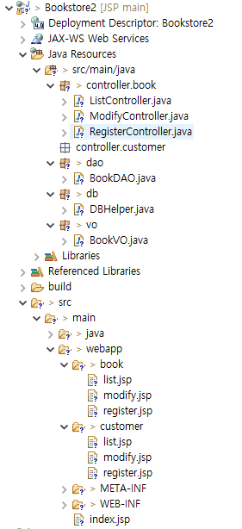
1. 프로젝트 생성 및 구성
프로젝트 생성
- 프로젝트 명 : Bookstore2
- WAS : Tomcat 9
- DB : java1_bookstore
- 개발도구 : Eclipse, Workbench

Slide 4
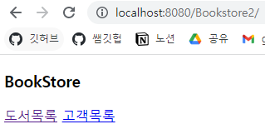
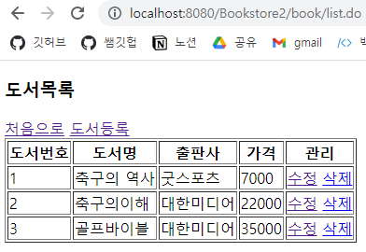
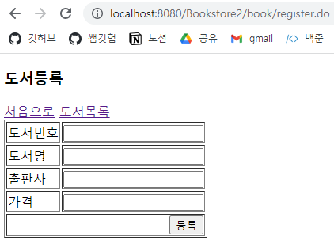
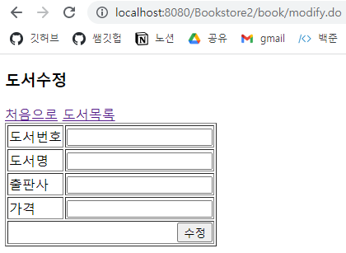
2. 화면 구현
Book(도서)
Customer(고객)

Slide 5
4. 실행
Book(도서) 기본 CRUD
Customer(고객) 기본 CRUD

Slide 6
끝

